Slide 1
第2节.复变初等函数
指数函数
对数函数
幂函数
三角函数及其反函数
双曲函数及其反函数

Slide 2
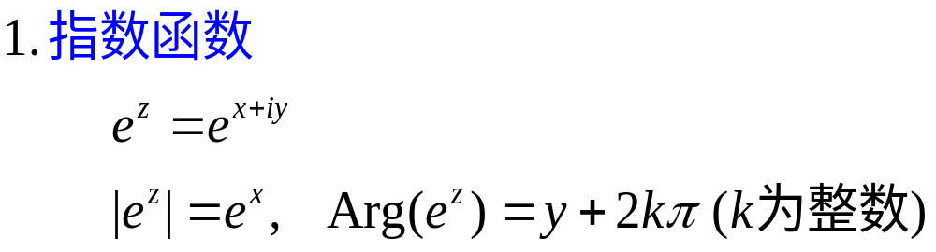
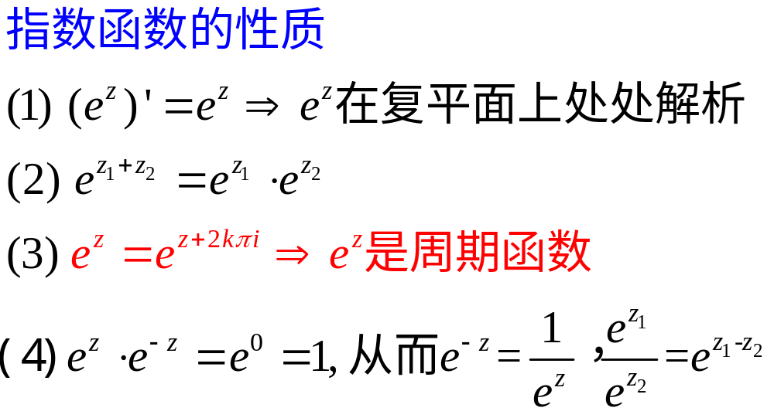

Slide 3
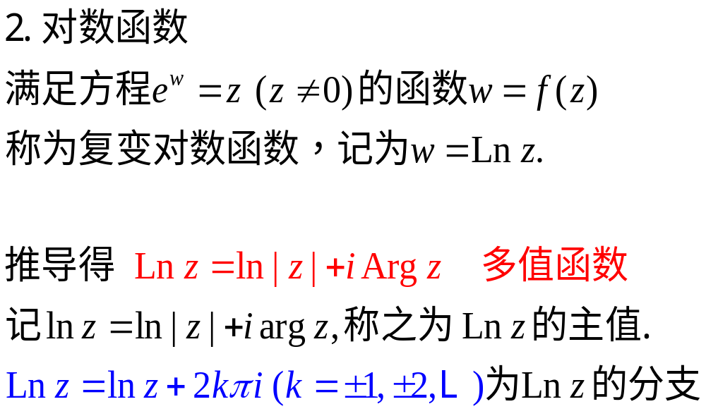

Slide 4
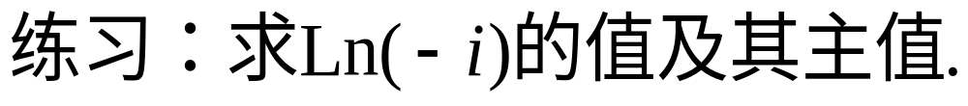
例1.

Slide 5
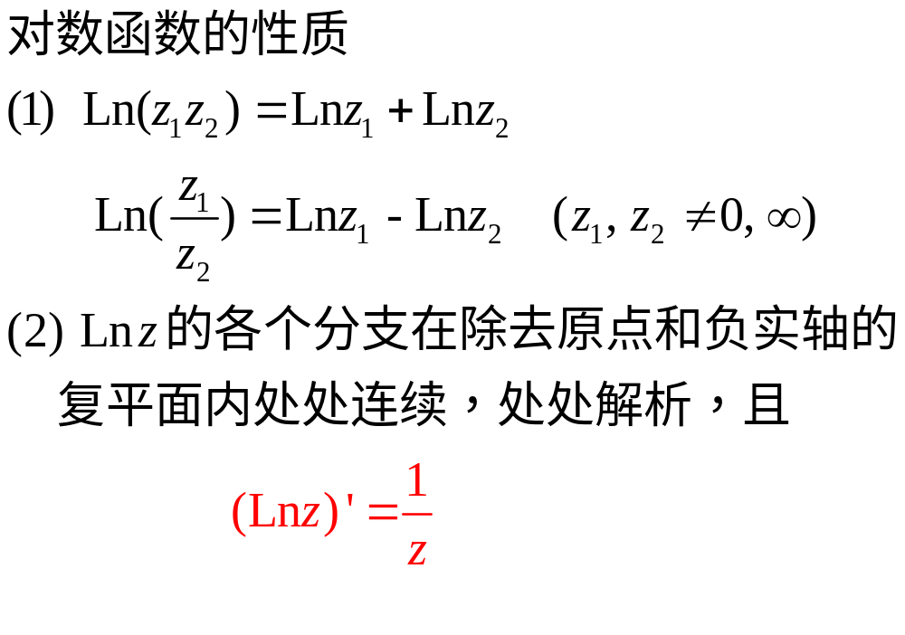

Slide 6
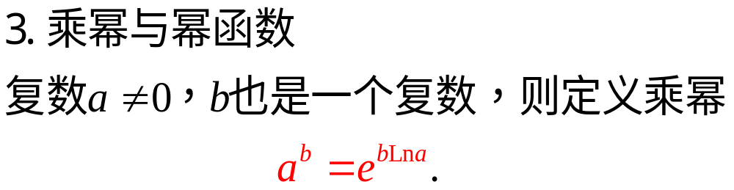
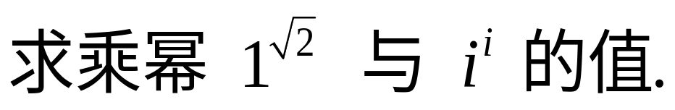
例2.

Slide 7
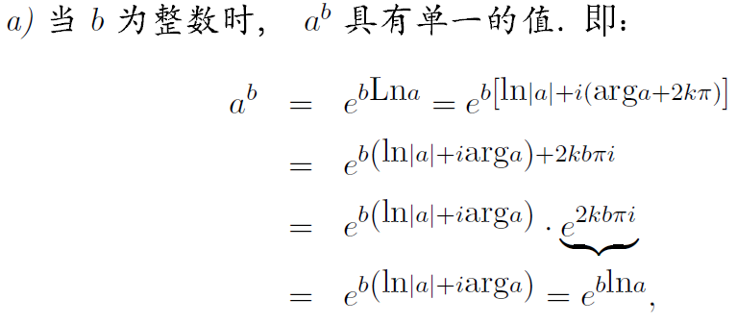

Slide 8




Slide 9
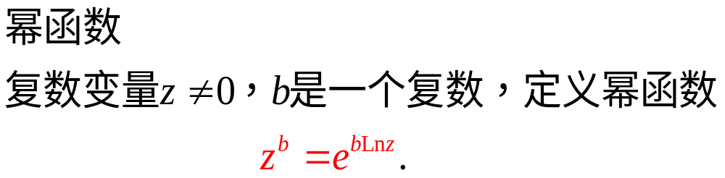

Slide 10




b)

Slide 11



当b为无理数或复数时，是无穷多值函数.

Slide 12





Slide 13



Slide 14
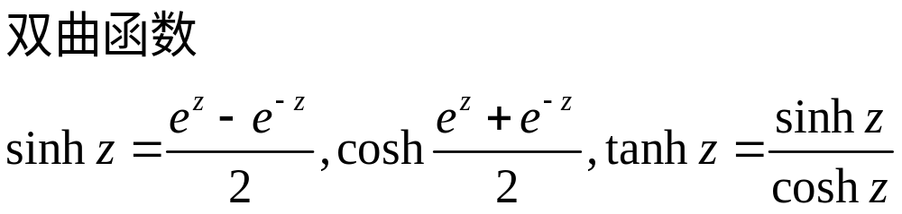
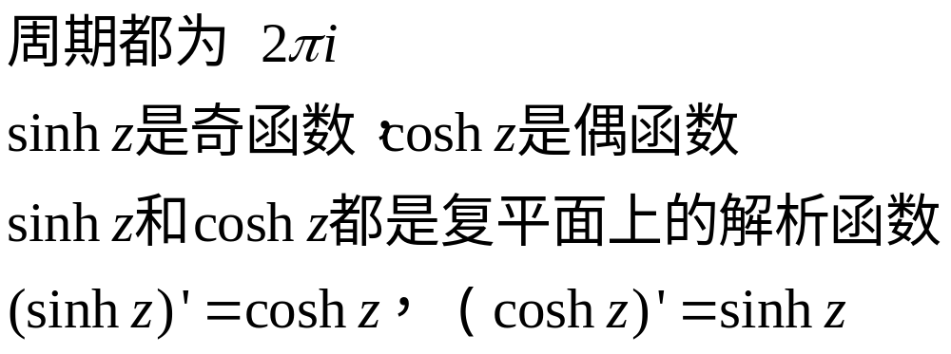

Slide 15




Slide 16
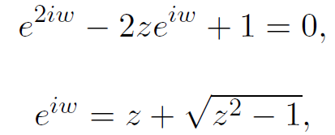


Slide 17
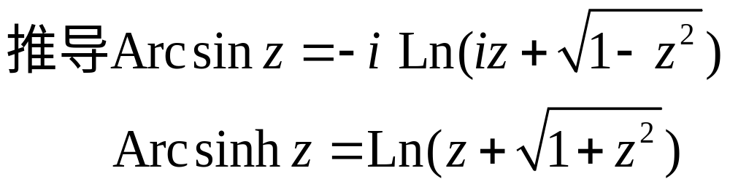
例3.

Slide 18
课堂练习
习题2
14,19

Slide 19
课后作业
习题2
15（5,6）,17,20

Slide 20



习题选讲
1.

Slide 21
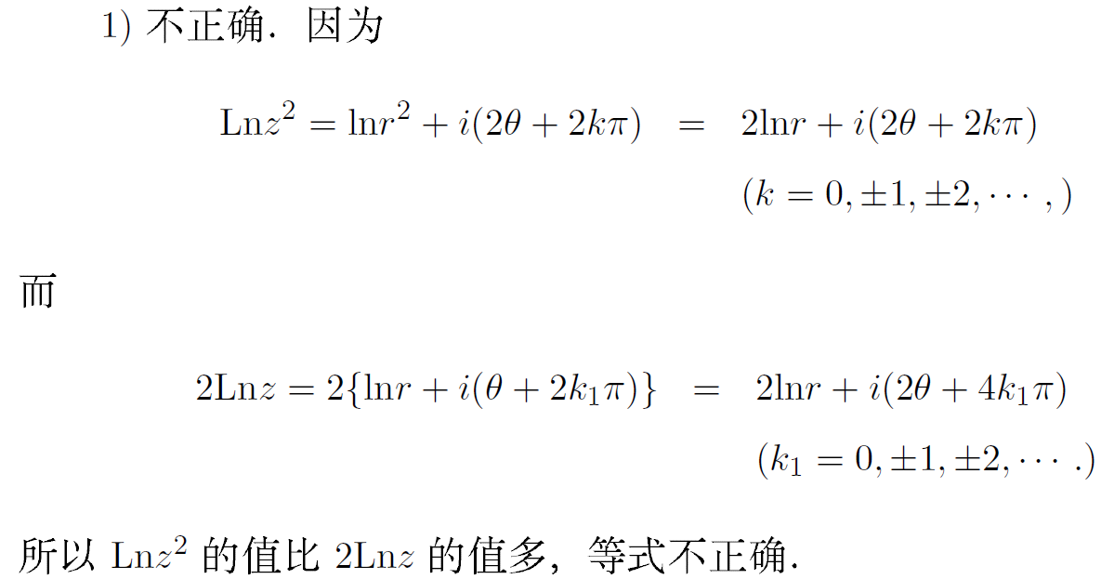

Slide 22







Slide 23

2.

Slide 24
